Slide 1
Analiza profitabilnosti i ekonomske izvodljivosti fotonaponskih sistema u Crnoj Gori
Sonja Vojvodić, dipl. ekon.
Slaven Ivanović, dipl.inž.el.
Igalo, maj 2015. godine

Slide 2
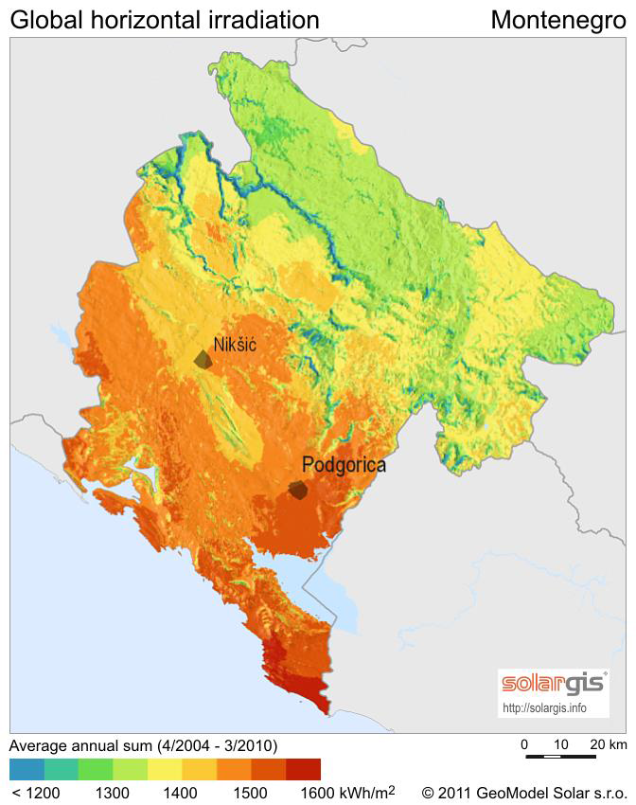
UVOD
PV sistemi - relativno novi segment energetike koji se veoma brzo razvija i trenutno se smatra konkurentnim izvorima električne energije širom svijeta.
Dostizanje tačke „mrežnog pariteta“.
Crna Gora ima i veoma značajan potencijal za proizvodnju solarne energije:
Zašto PV sistemi u Crnoj Gori nisu u širokoj upotrebi kada se uzimu u obzir pobrojane povoljnosti?
2000 – 2500 sunčanih časova godišnje
1602 kWh/m2 - horizontalna insolacija (godišnja raspoloživa količina sunčevog zračenja kao primarnog izvora energije)

Slide 3
REGULATORNI OKVIR
Podsticajna cijena otkupa električne energije iz solarnih elektrana na zgradama ili građevinskim konstrukcijama, instalisane snage manje od 1 MW od 15 c€/kWh. (Urerdba o tarifnom sistemu za utvrđivanje podsticajne cijene električne energije iz obnovljivih izvora energije i visokoefikasne kogeneracije)
Povoljnost za male proizvođače do 20 kW - pravo razmjene na mjestu konekcije - ne zahtijeva se odobravanje projekta od strane Ministarstva ekonomije.
U skladu sa Zakonom o energetici, Vlada Crne Gore je u toku 2010. i 2011. godine usvojila set podzakonskih akata iz oblasti obnovljivih izvora energije.

Slide 4
ANALIZA PROFITABILNOSTI
METODE
Metoda neto sadašnje vrijednosti (NSV)
dinamička
Metoda interne stope povrata (ISP)
dinamička
Metoda perioda povraćaja/diskontovanog perioda povraćaja sredstava
statička/dinamička
LCOE
jedinični trošak proizvodnje električne energije iz PV sistema
POKAZATELJ

Slide 5
Polazne pretpostavke u analizi profitabilnosti ulaganja u PV sisteme
Instalisana snaga - 10 kW, ugao 35°,
Sistem povezan na mrežu:
Mjesto za analizu – Podgorica
Tehnologija - polikristalni silicijum
Diskontna stopa – konstantna 9 % (problem relane procjene diskontne stope)
Uslovi finansiranja:
Prvih 12 godina – sva energija se predaje mreži
Nakon 12 godina – energija se koristi za potrebe investitora (cijena el. energije 0,10 €/kWh)
- Kamatna stopa – 6% (Program kreditiranja projekata zaštite životne sredine, energetske efikasnosti i obnovljivih izvora energije u Crnoj Gori)
- Period otplate kredita – 12 godina
- Struktura kapitala - 30% sopstvenog 70% tuđeg kapitala

Slide 6
ANALIZA TROŠKOVA PV SISTEMA
Kapitalni troškovi
Trošak PV modula | TBS i instalacije
trošak materijala | troškovi strukturalnog sistema (struk. instalacija, regali, priprema lokacije)
trošak proizvodnje i prerade | troškovi električnog sistema (invertor, transformator, žice)
trošak montaže | troškovi baterija
 | trošak skladištenja (off grid)
Ostali troškovi
Troškovi održavanja sistema
Troškovi osiguranja

Slide 7
Procjena visine kapitalnih troškova
Prepreke u realnoj procjeni troškova PV modula
visoke stope učenja (learning curves) od 22 %,
brzim rastom PV tržišta u odnosu na postojeću instaliranu bazu, projekcija smanjenja troškova može brzo zastariti.
cijene veoma variraju u zavisnosti od strukture troškova proizvođača, odlika tržišta i efikasnosti modula.
Scenario | Izvor podataka | Troškovi PV modula €/W | Troškovi balansa sistema i instalacije €/W | UKUPNO €/W
1 | Solarserver | 0.60 | 0.73 | 1.33
2 | Strat.razv.en.CG | 0.90 | 1.10 | 2.00
Procjena visine ostalih troškova
Scenario | Troškovi održavanja sistema | Troškovi osiguranja (1% kapitalnih troškova)
1 | 300 € | 133,00 €
2 | 300 € | 200,00 €
Notes:
*Kriva koja prikazuje odnose između znanja i vještina akumuliranih u procesu učenja i jediničnih troškova, pri čemu jedinični troškovi rada opadaju s porastom iskustva. Temelji se na pretpostavci da tržišni subjekti kao i ljudi postaju sve bolji u izvršavanju svojih zadataka ako se ti zadaci više puta ponavljaju.

Slide 8
ANALIZA PRIHODA
Energetski prinos
problem utvrđivanja reprezentativnih izvora podataka
korišćena PVGIS (Photovoltaic Geographical Information System) baza podataka
Energija predata mreži po mjesecima
Ukupan godišnji energetski prinos - 13.266 kWh ~ 13.300 kWh
Godišnji prihod u toku prvih 12 godina – 1.995 € (podsticajne tarife 0,15 €)
Godišnji prihod nakon 12 godina – 1.330 € (pretpostavljena cijena kWh od 0,10 €)
Ako pretpostavimo da energetski prinos neće opadati tokom godina, već će sistem zadržati istu efikasnost, onda bi ukupan prihod od projekta, tokom perioda od 25 godina, a sveden na sadašnju vrijednost primjenom diskontne stope od 9% iznosio 17.825,91€.
Mjesec | jan | feb | mar | apr | maj | jun | jul | avg | sep | okt | nov | dec
kWh | 715 | 781 | 1160 | 1220 | 1360 | 1400 | 1530 | 1460 | 1240 | 1060 | 726 | 614

Slide 9
REZULTATI PROFITABILNOSTI
Scenario | NSV | ISP | Period povraćaja | Diskontovani period povraćaja
1 | -126,82 € | 8,86 % | 7 | 11
2 | -7686,22 € | 2,88 % | 10 | >40
Scenario 1:
projekat neprofitabilan
NSV blizu granice profitabilnosti projekta
ISP blizu diskontne – projekat odbacuje malo manji prinos od onoga koji je za investitora bio prihvatljiv prilikom ulaska u projekat
visina tarife koja bi nakon 12 godina omogućila investitoru da ostvari uštede koje bi NSV projekta nakon 25 godina dovela na nultu vrijednost iznosi nešto iznad 0,10 €/kWh, tačnije, 0.1036 €/kWh
Scenario 2:
projekat neprihvatljiv za investitora
ISP je daleko manja od diskontne stope, pa čak i od kamate na kredit. Uulaganje sa tako niskom očekivanom stopom prinosa bilo potpuno neprihvatljivo za investitora (po toj ili približnoj stopi, investitor bi imao mogućnost ulaganja sa daleko manjim rizikom (npr. oročavanje sredstava u banci).
Kako bi se projekat u drugom scenariju doveo na granicu profitabilnosti gdje je NSV=0, bilo bi potrebno da važe podsticajne tarife od 0.1953 €/kW tokom cijelog vijeka trajanja projekta

Slide 10
LCOE – jedinični trošak proizvodnje električne energije iz PV sistema
omogućava uporedivost različitih tehnologija proizvodnje električne energije
poređenje sa tarifama za električnu energiju koju plaćaju domaćinstava:
LCOE ≤ jedinična cijena el. en. koju plaćaju domaćinstva => ekonomska konkurentnost za privatne korisnike
$$LCOE=\frac{\sum_{t=0}^{T}{\frac{C_{t}}{{(1+r)}^{t}}}}{\sum_{t=0}^{T}{\frac{E_{t}}{{(1+r)}^{t}}}}=\frac{\sum_{t=0}^{T}{\frac{I_{t}+O_{t}+M_{t}+F_{t}}{{(1+r)}^{t}}}}{\sum_{t=0}^{T}{\frac{E_{t}}{{(1+r)}^{t}}}}=\frac{\sum_{t=0}^{T}{\frac{I_{t}+O_{t}+M_{t}+F_{t}}{{(1+r)}^{t}}}}{\sum_{t=0}^{T}{\frac{S_{t}{(1−d)}^{t}}{{(1+r)}^{t}}}}$$
T | Vijek trajanja projekta (godine)
t | Godina t
C_{t} | Neto troškovi projekta u godini t [€]
E_{t} | Energija proizvedena u godini t [€]
I_{t} | Početno ulaganje – troškovi sistema [€]
M_{t} | Troškovi održavanja u godini t [€]
O_{t} | Operativni troškovi u godini t[€]
F_{t} | Troškovi kamate u godini t [€]
r | Diskontna stopa [%]
S_{t} | Pretpostavljeni energetski autput u godini t [kWh/god]
d | stopa opadanja [%]

Slide 11
Međunarodna agencija za energiju (IEA) je dala projekciju kretanja LCOE za krovne PV sisteme do 2050. godine:
€/kWh | 2020 | 2025 | 2030 | 2035 | 2040 | 2045 | 2050
Minimum | 0.10 | 0.07 | 0.06 | 0.05 | 0.05 | 0.04 | 0.04
Prosjek | 0.14 | 0.11 | 0.09 | 0.09 | 0.08 | 0.07 | 0.07
Maksimum | 0.38 | 0.27 | 0.21 | 0.18 | 0.16 | 0.16 | 0.14
Rezultati analize:
Period otplate (god) |  | 12 | 5 | 10 | 15 | 20 | 25
LCOE (€/KWh) | Scenario 1 | 0.114 | 0.118 | 0.115 | 0.113 | 0.111 | 0.109
 | Scenario 2 | 0.162 | 0.168 | 0.163 | 0.159 | 0.156 | 0.154

Slide 12
ZAKLJUČAK
Solarni potencijal Crne Gore ne bi trebalo zanemariti.
Glavnu prepreku u širenju solarne energije predstavljaju visoki troškovi investiranja po kWh.
Mogućnost povećanja profitabilnosti:
produženje perioda za koji važe podsticajne tarife ili subvencionisanje dijela ulaganja od strane države.
smanjenje troškova – trend opadanja troškova ide u prilog povećanju profitabilnosti
optimalan izbor lokacije za postavljanje PV sistema,
mogućnost uvođenja sistema za praćenje kako bi povećali energetski prinos
izbor jeftinije opcije - tehnologija tankog filma.
Najskuplja tehnologija proizvodnje električne energije, ali ujedno i najprihvatljivija opcija za domaćinstva.
Važno podizanje svijesti o značaju uticaja korišćenja PV sistema na redukciju emisije CO2.

Slide 13
HVALA NA PAŽNJI!

Slide 14
Pitanja za diskusiju
U kojoj mjeri bi na dobijene rezultate uticalo smanjenje izlazne snage fotonaponskih panela u vremenskom periodu koji se analizira?
NSV prihoda bi se smanjila na 17.138,09 € umjesto dotadašnjih 17.825,91 €
Scenario 1: NSV -814,64 €, ISP 8,07 %; Scenario 2: NSV -8.374,04, ISP 2,02 %
Da li su autori sproveli slična istraživanja u slučaju veće ukupne snage fotonaponske instalacije I ako jesu, do kojih su rezultata došli?
Potreban veći broj solarnih panela – opadanje jedinične cijene (oko 15%)
Konkretno – 1. scenario – 1,13 €/W; 2. scenario 1,7 €/W

